Slide 1
Вера Владимировна
Анастасия Сергеевна
« … Светить всегда,
светить везде…»

Slide 2
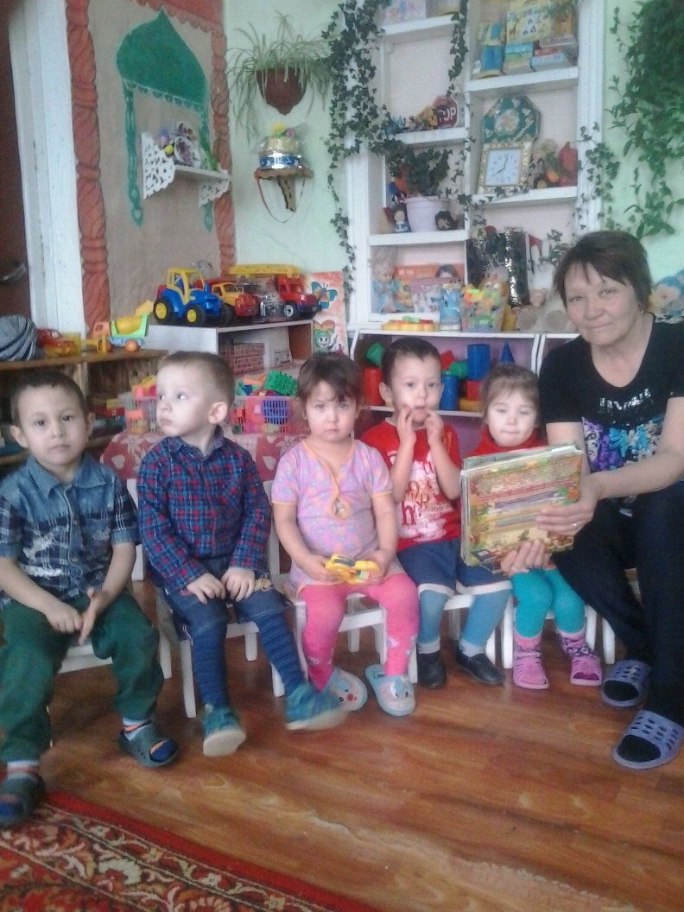
Вера Владимировна с малышками

Slide 3
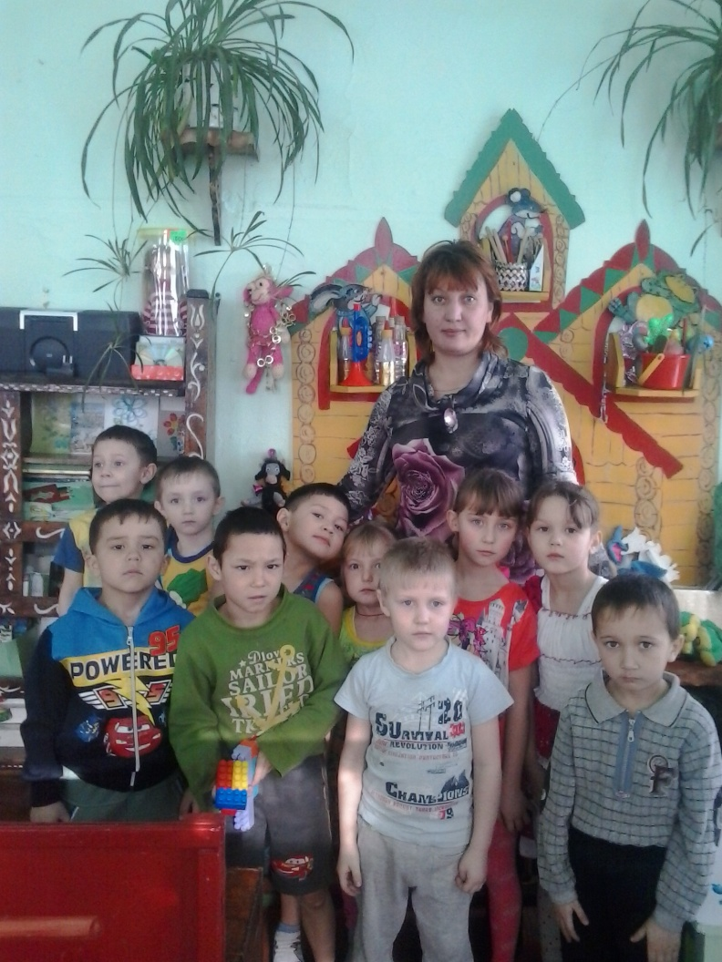
Анастасия Сергеевна с детишками подготовительной группы

Slide 4
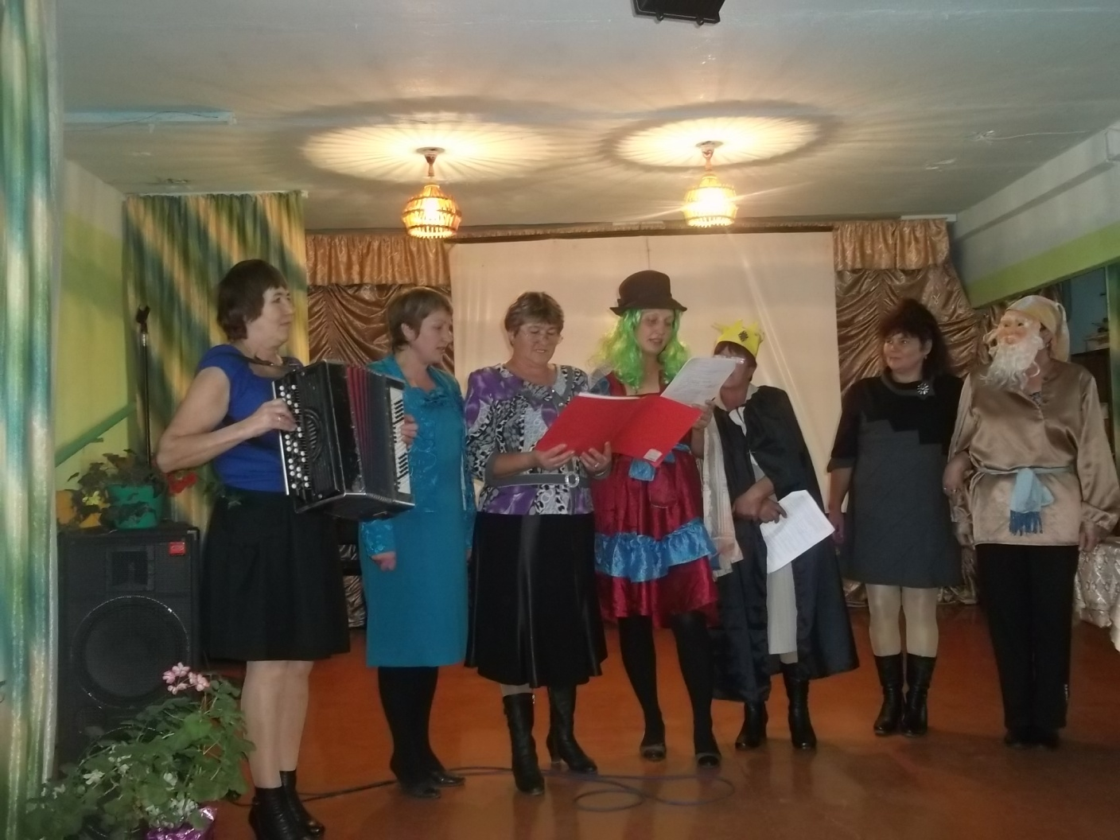
Выступление в центре Досуга

Slide 5
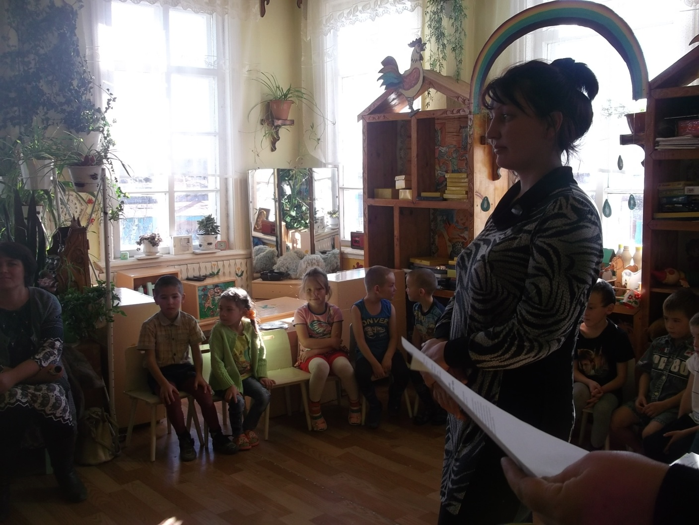
Родительское собрание

Slide 6
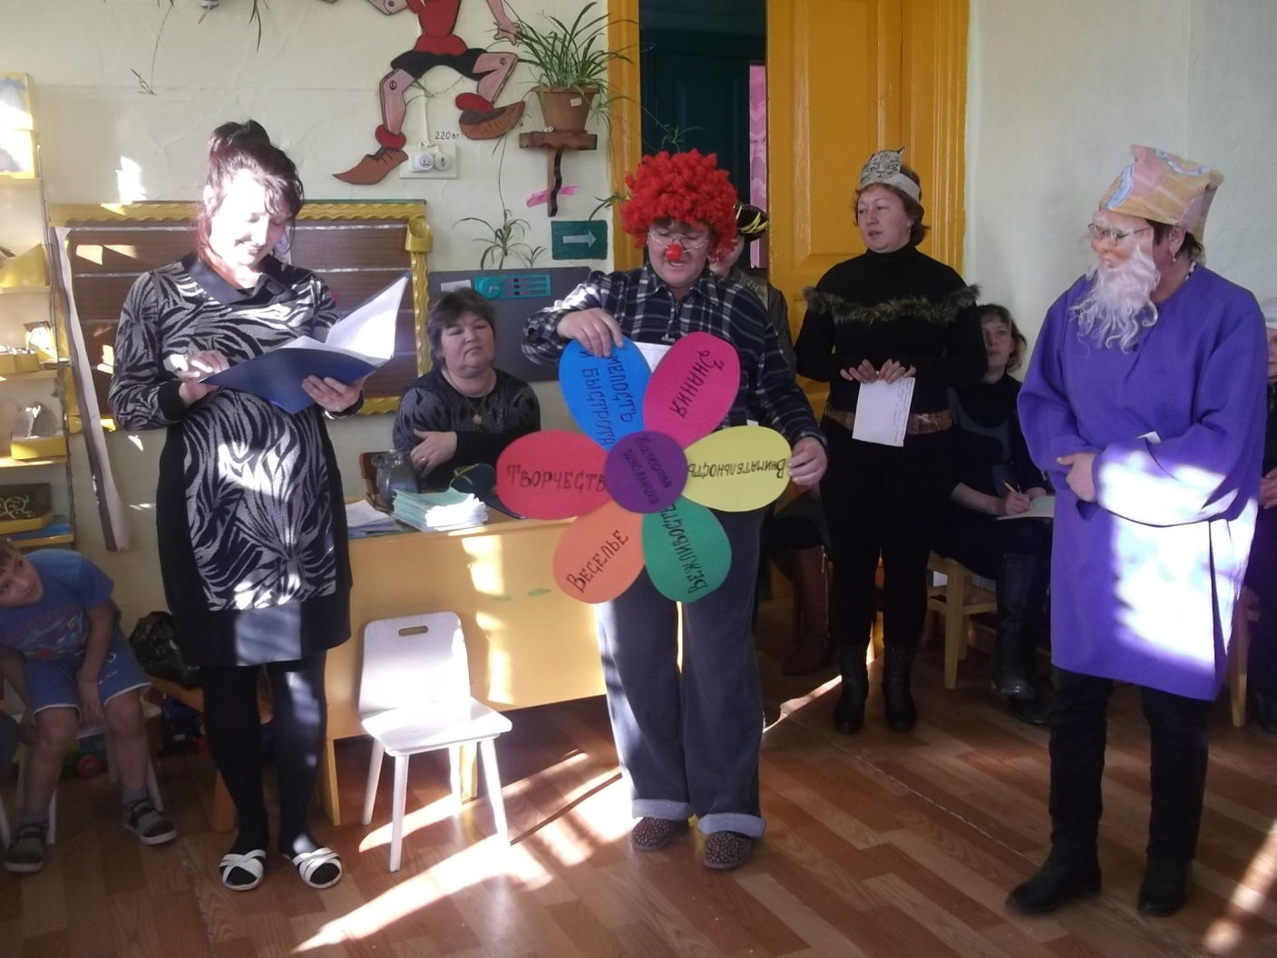

Slide 7
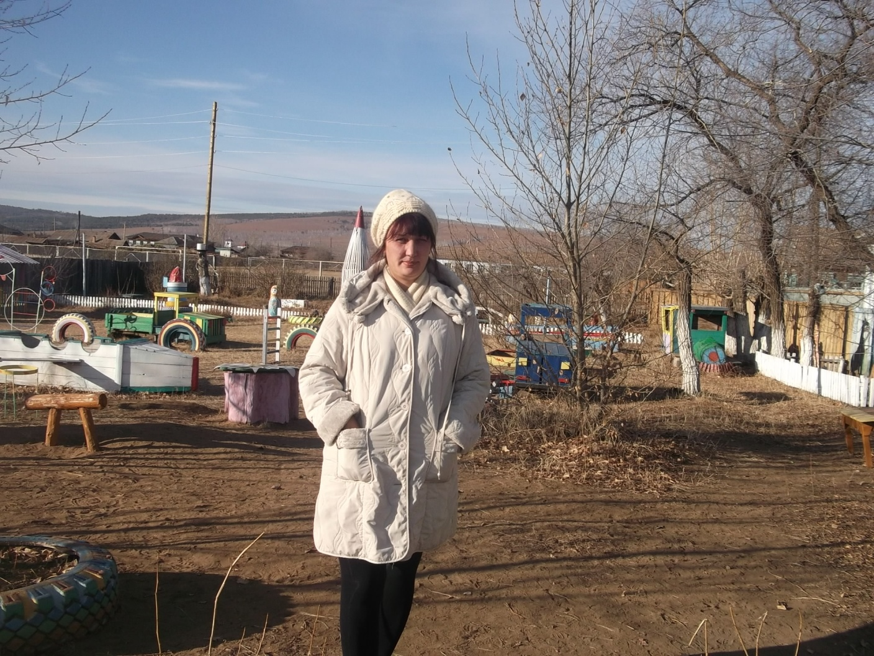
На участке детского сада

Slide 8
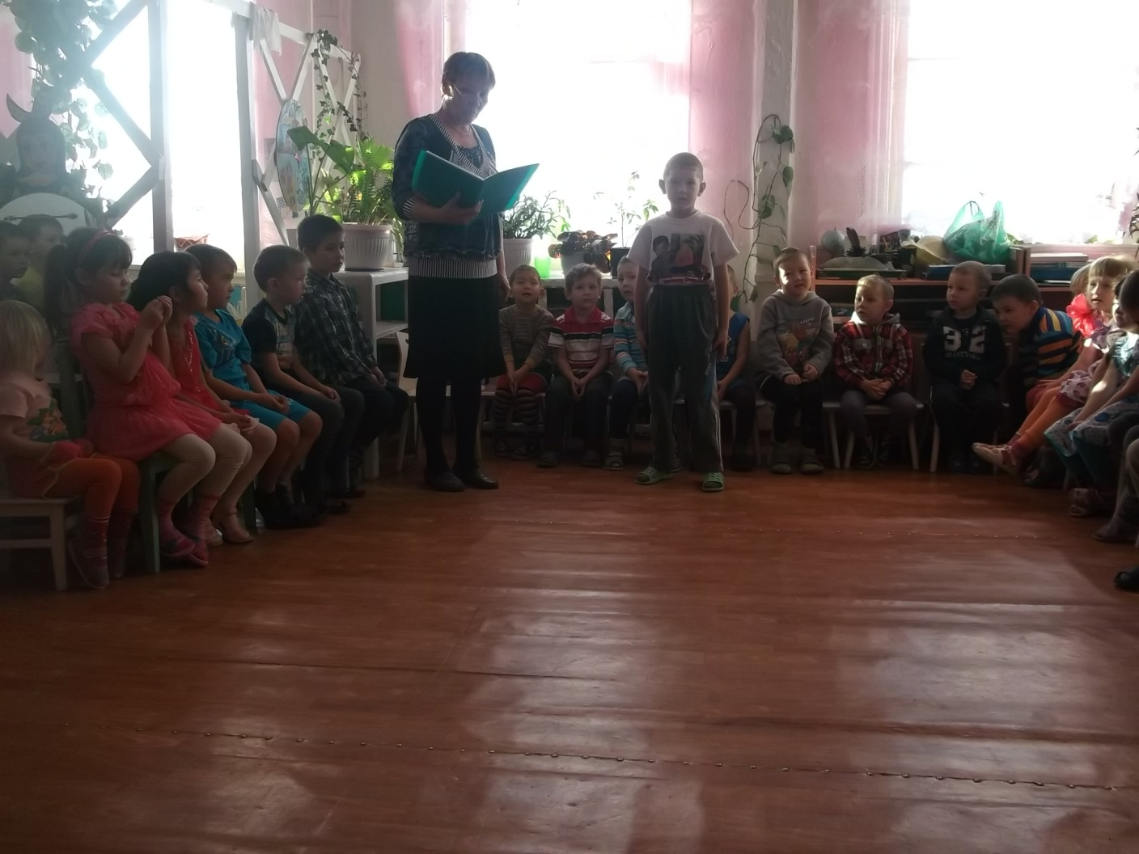
Праздник шляп, посвященный Дню матери

Slide 9
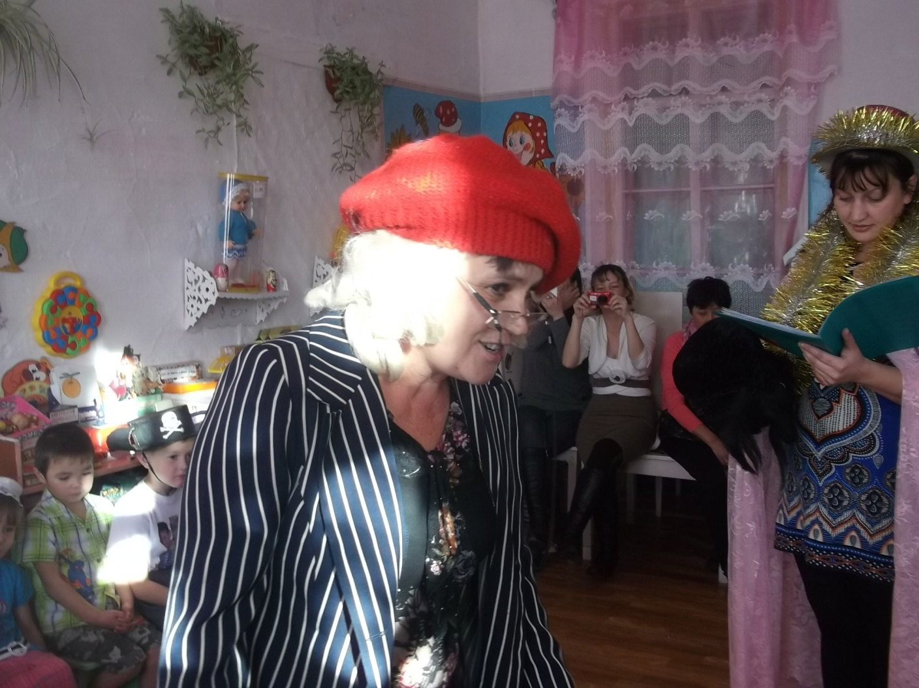

Slide 10
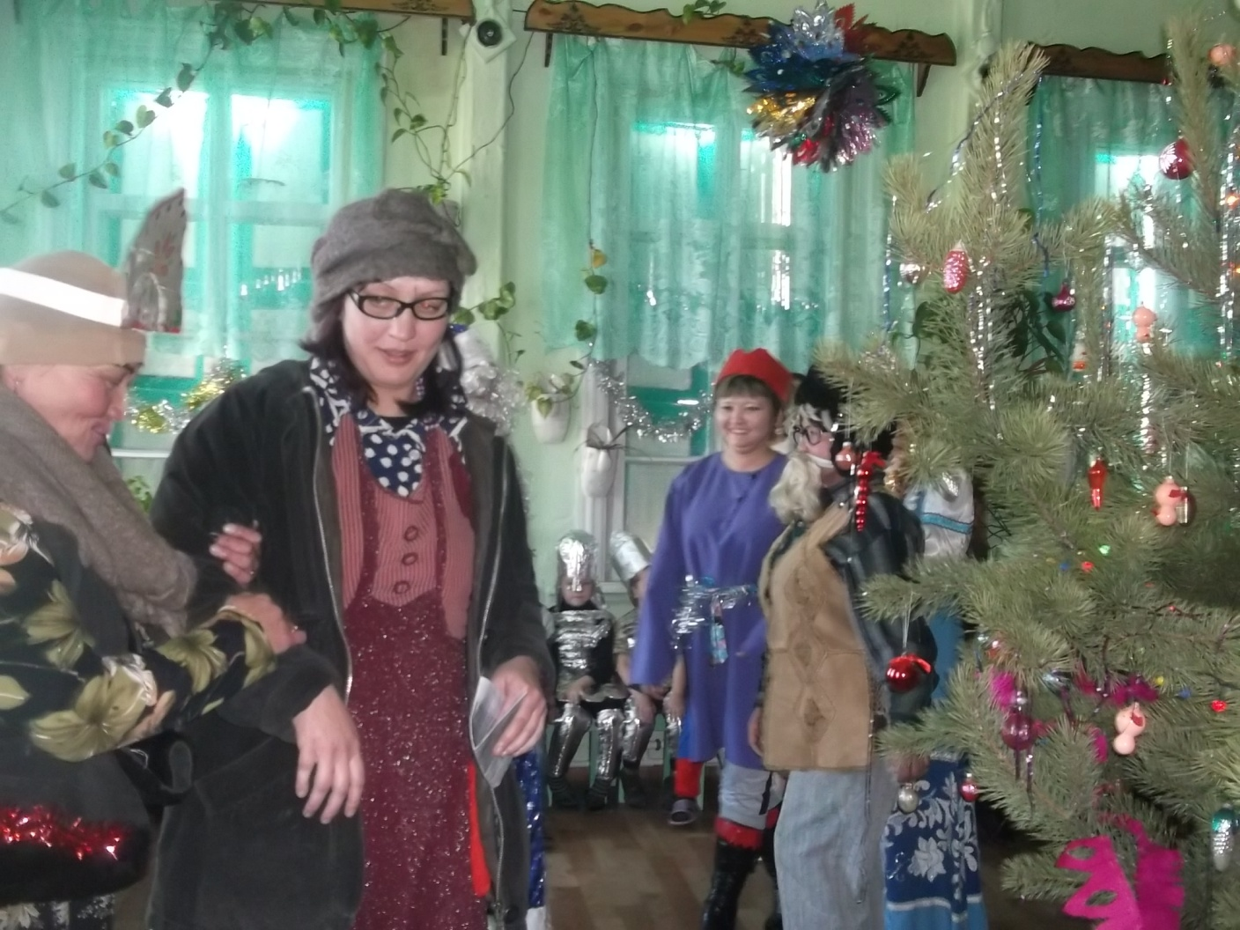
Новый год

Slide 11
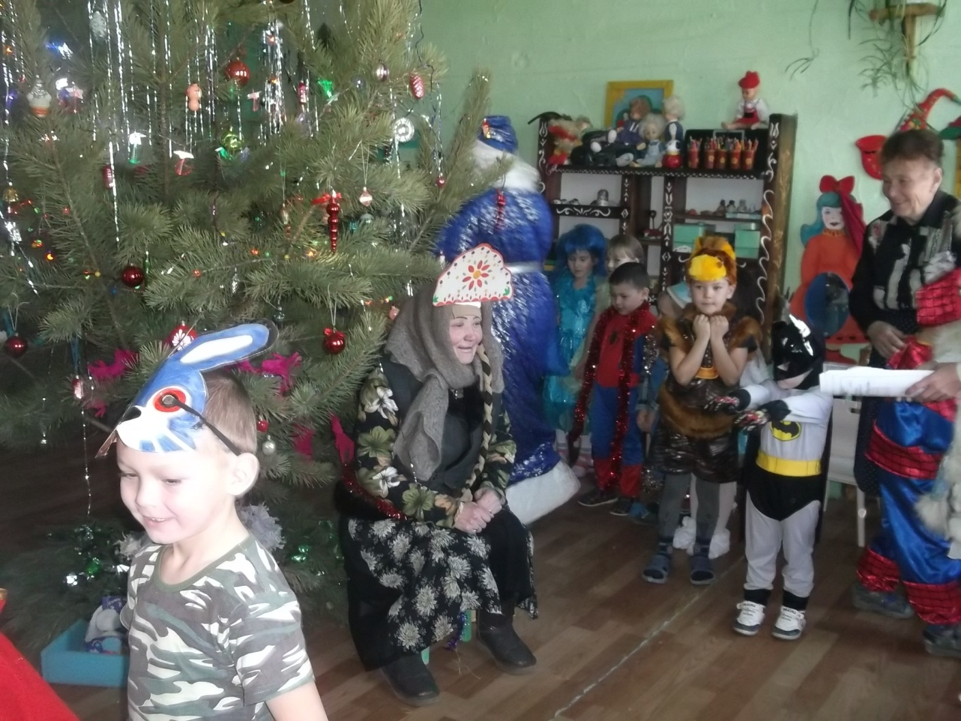

Slide 12
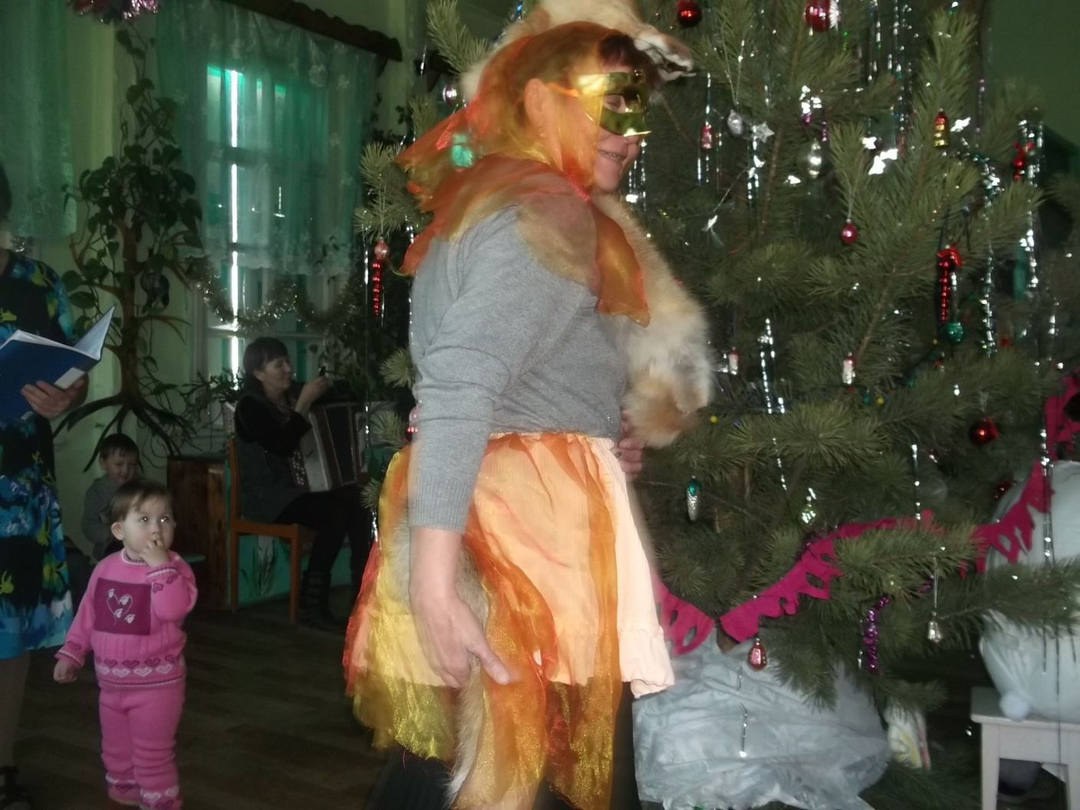

Slide 13
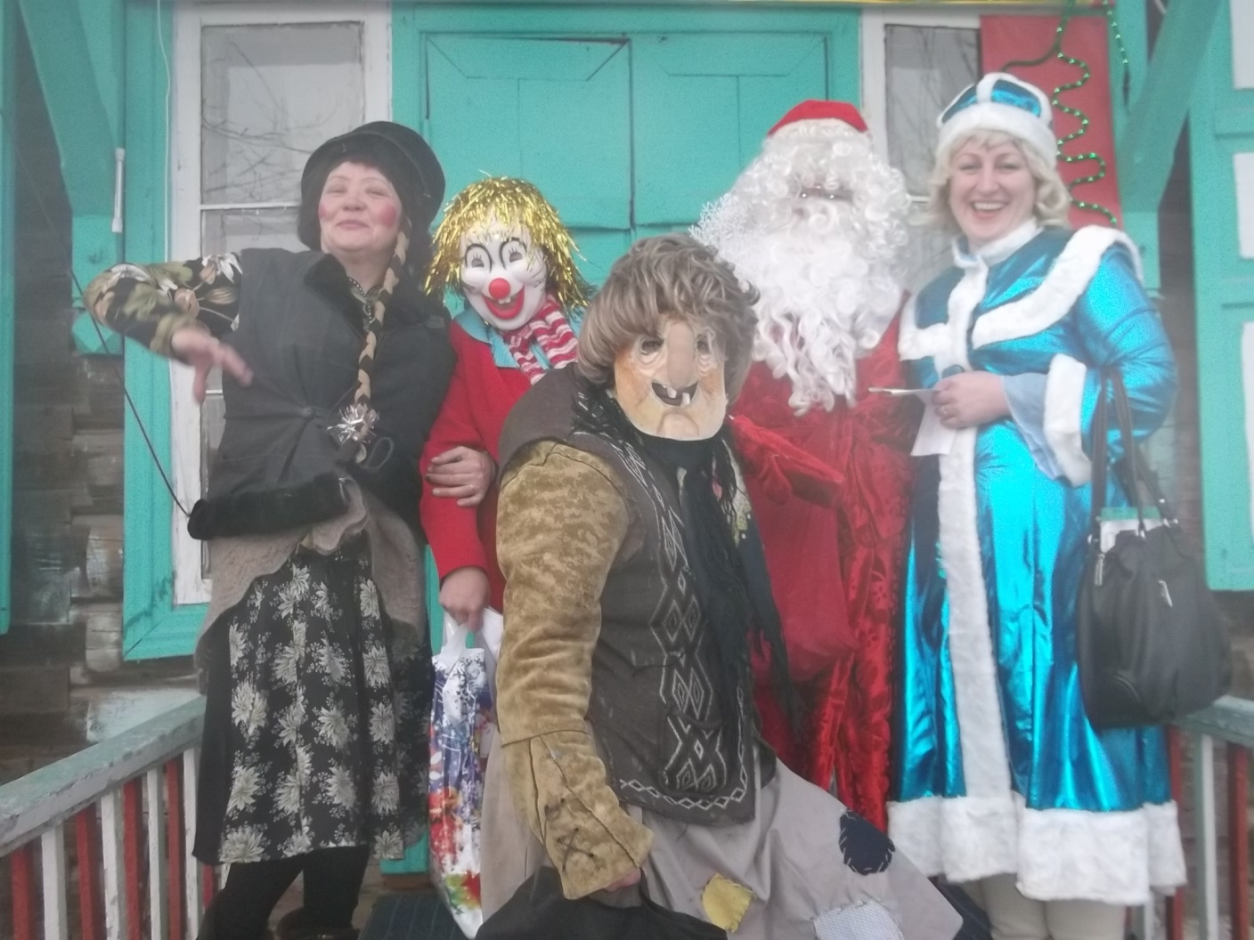
Выезд компании деда Мороза

Slide 14
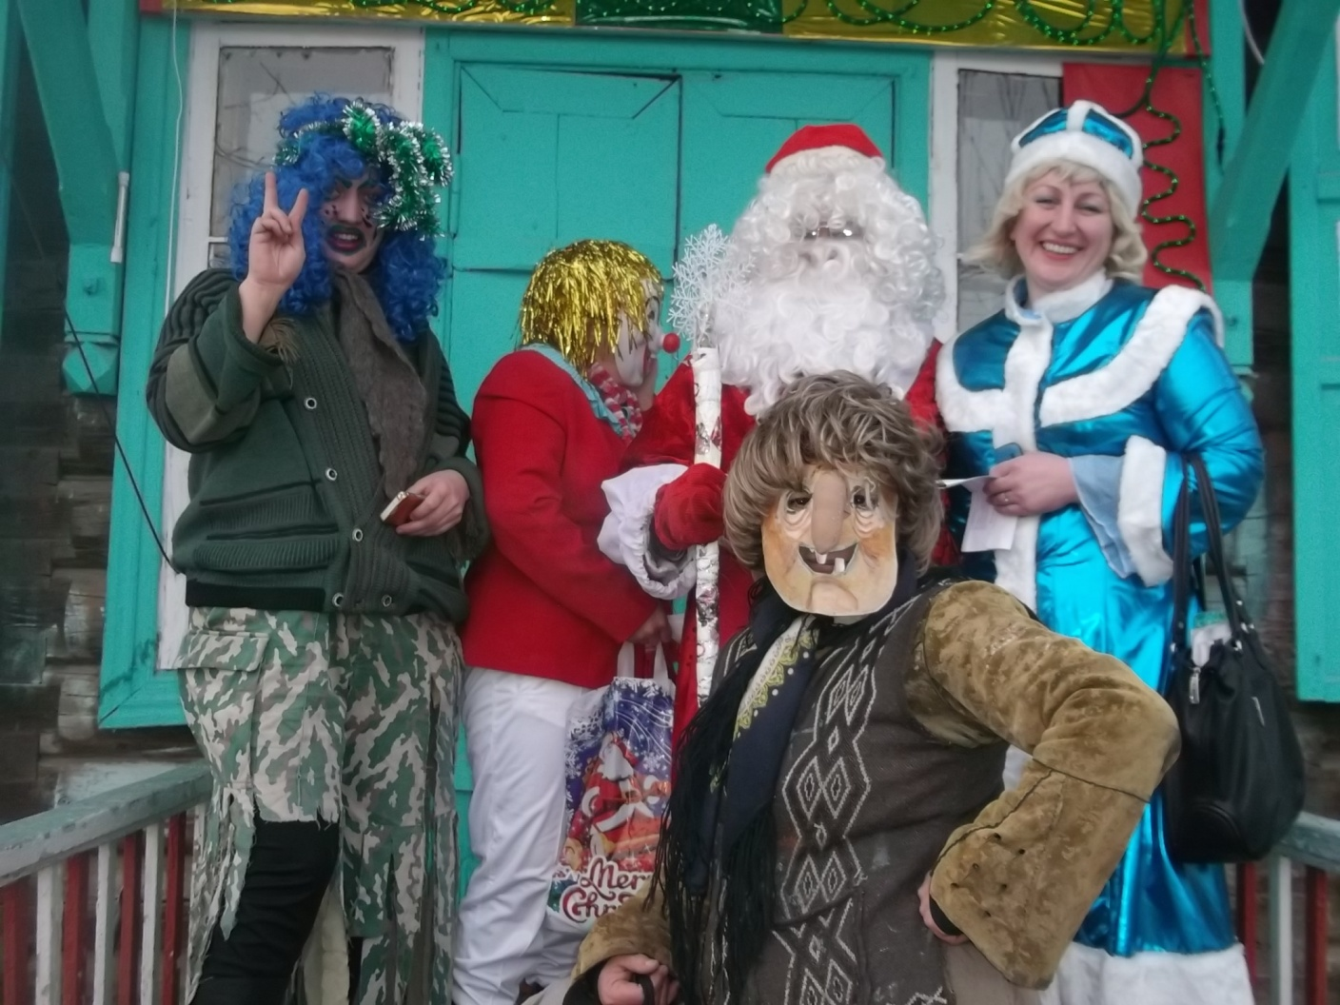

Slide 15
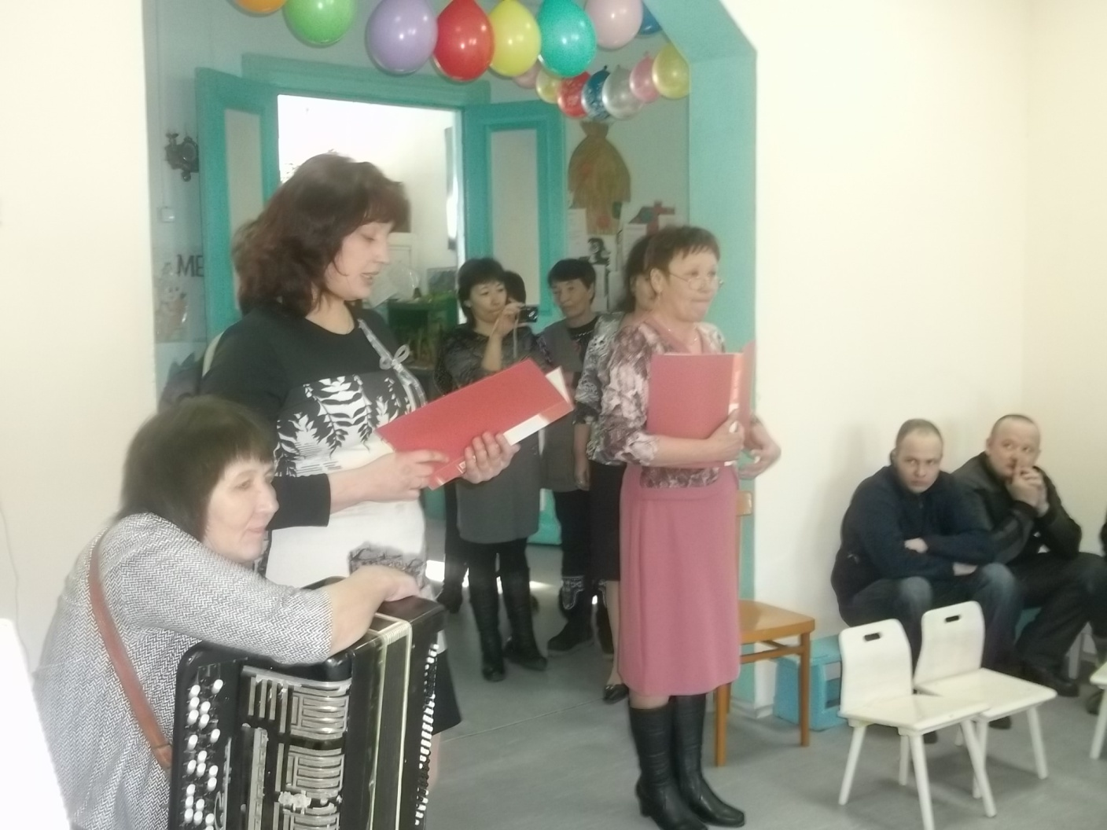
Открытие спортивного зала

Slide 16
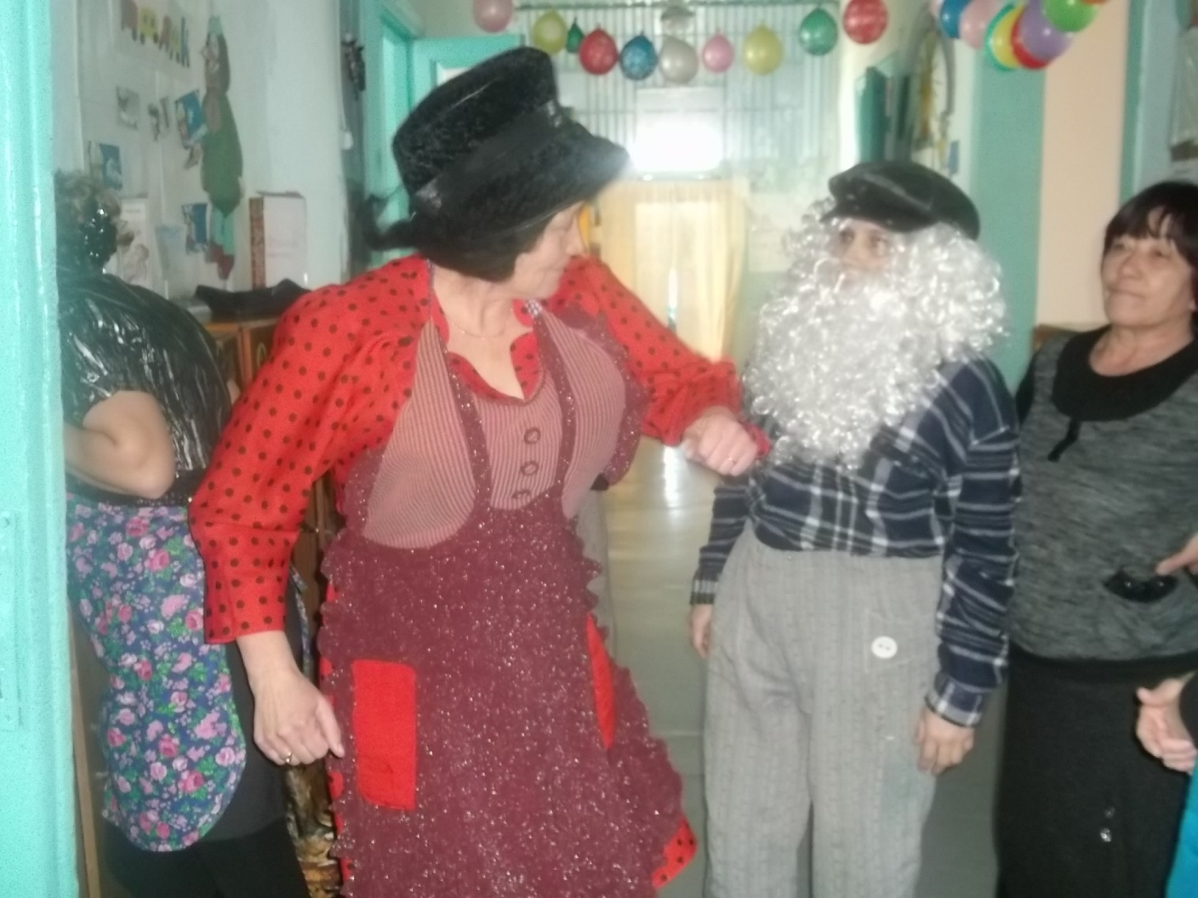

Slide 17
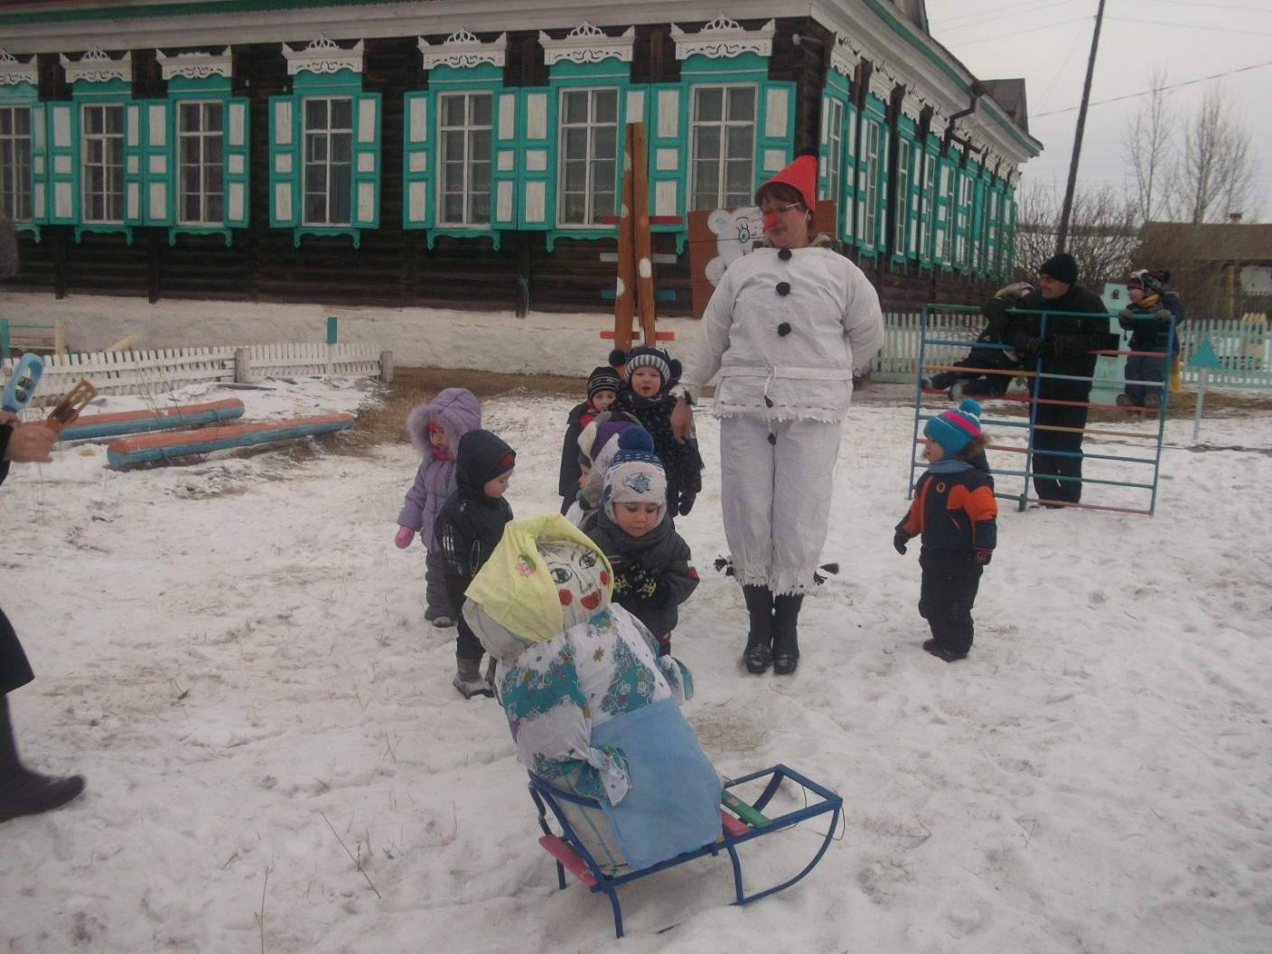
Масленица на спортивной площадке

Slide 18
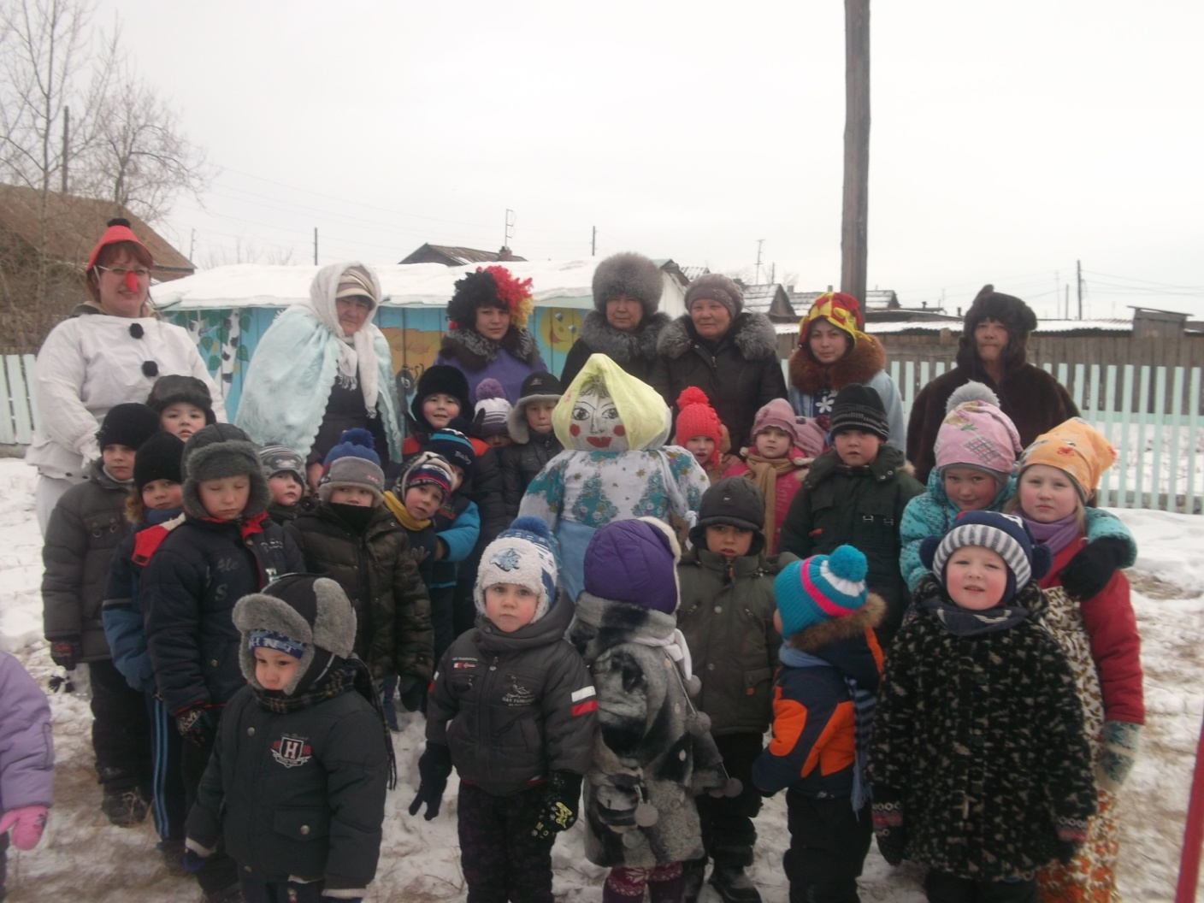

Slide 19
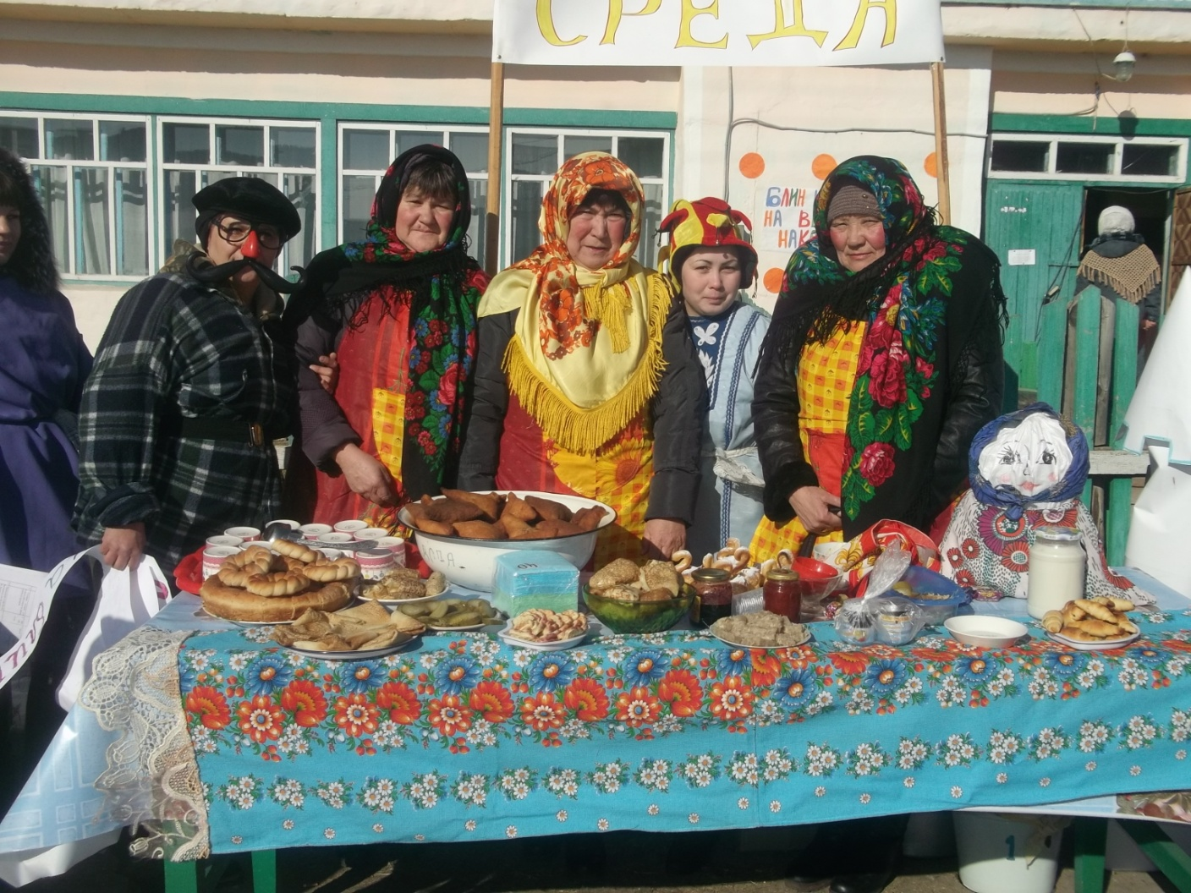
Масленица около центра Досуга

